Slide 1
Sayısal Analiz
Lineer Olmayan
Denklem Sistemlerinin Çözüm Yöntemleri

Slide 2
Sayısal Analiz
Ders İçeriği
Regula Falsi Yöntemi
Secant Yöntemi
Örnekler
7. Hafta

Slide 3
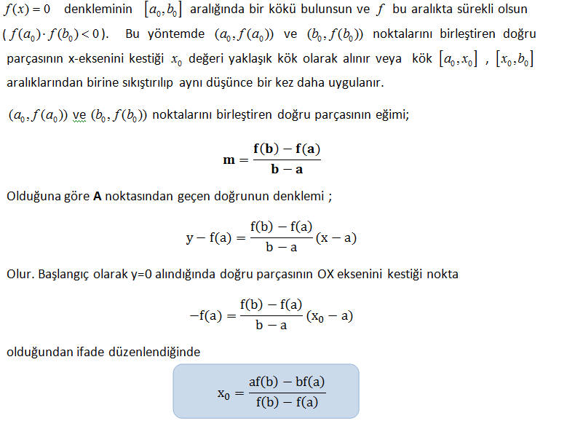
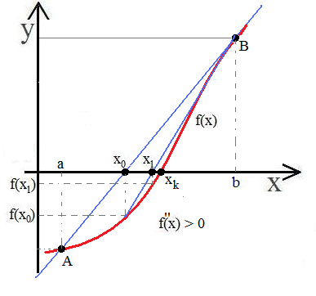
Sayısal Analiz
Lineer Olmayan
Denklem Sistemlerinin Çözüm Yöntemleri
Regula Falsi Yöntemi
7. Hafta
Notes:
Bu yöntemde gerçek köke yakınsama yavaştır, fakat daima yakınsama olduğundan basit İterasyon ve N-R yöntemlerine göre daha avantajlıdır. Bu yöntemin kullanılabilmesi için iki tane başlangıç değeri verilmesi gerekir.

Slide 4
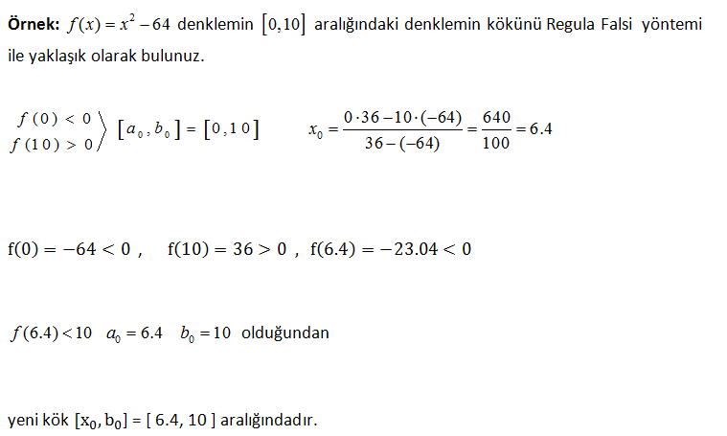


Sayısal Analiz
Lineer Olmayan
Denklem Sistemlerinin Çözüm Yöntemleri
Regula Falsi Yöntemi
7. Hafta

Slide 5
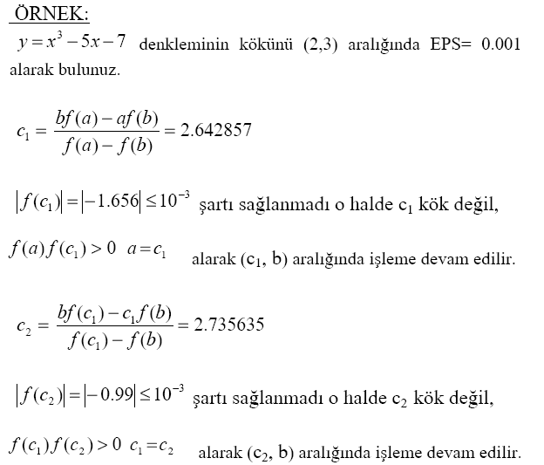
Sayısal Analiz
Lineer Olmayan
Denklem Sistemlerinin Çözüm Yöntemleri
Regula Falsi Yöntemi
İkinci iterasyon değerini bulunuz ?
7. Hafta
Notes:
2,735635

Slide 6
Sayısal Analiz
Lineer Olmayan
Denklem Sistemlerinin Çözüm Yöntemleri
Regula Falsi Yöntemi
7. Hafta

Slide 7
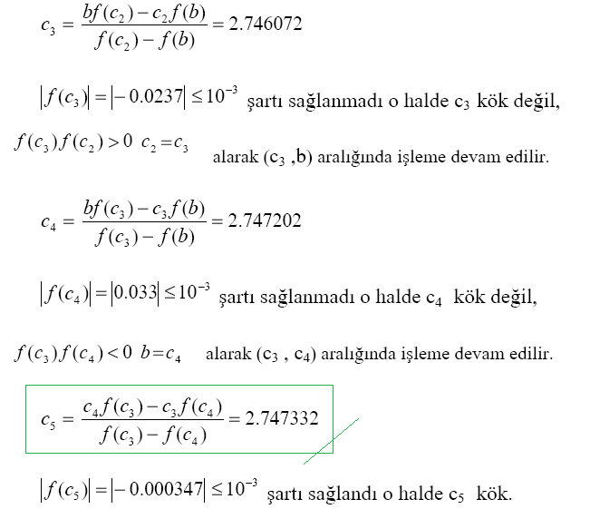
Sayısal Analiz
Lineer Olmayan
Denklem Sistemlerinin Çözüm Yöntemleri
Regula Falsi Yöntemi
7. Hafta

Slide 8
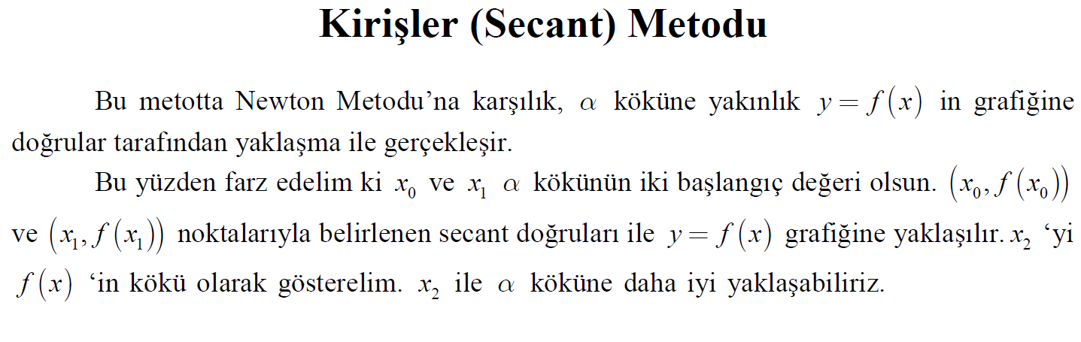
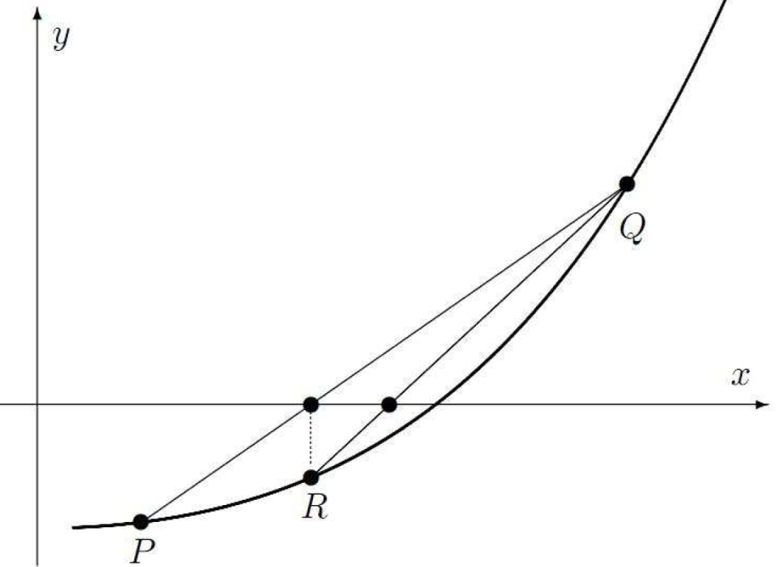
Sayısal Analiz
7. Hafta
8.
Sayfa

Slide 9
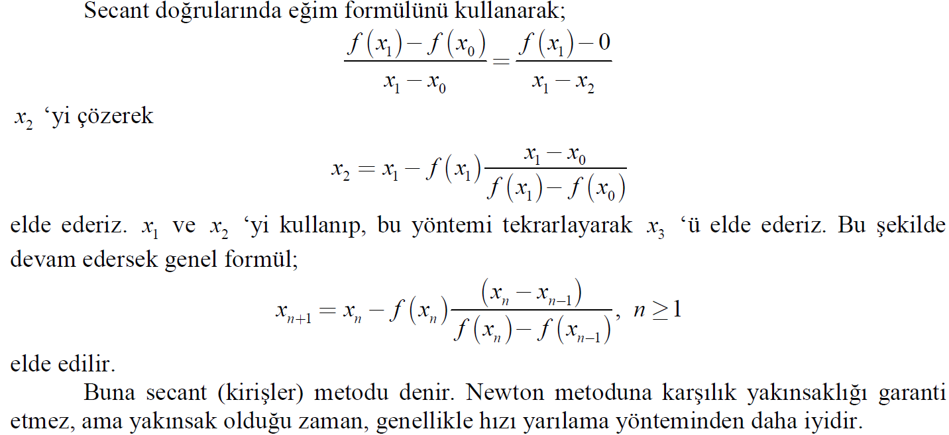
Sayısal Analiz
7. Hafta
9.
Sayfa

Slide 10
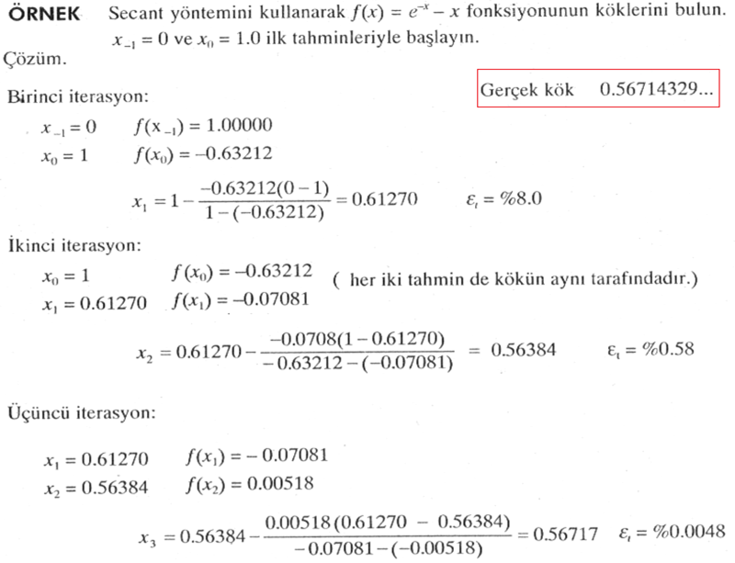
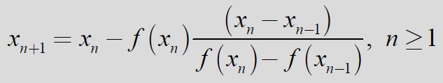
Sayısal Analiz
7. Hafta
10.
Sayfa

Slide 11
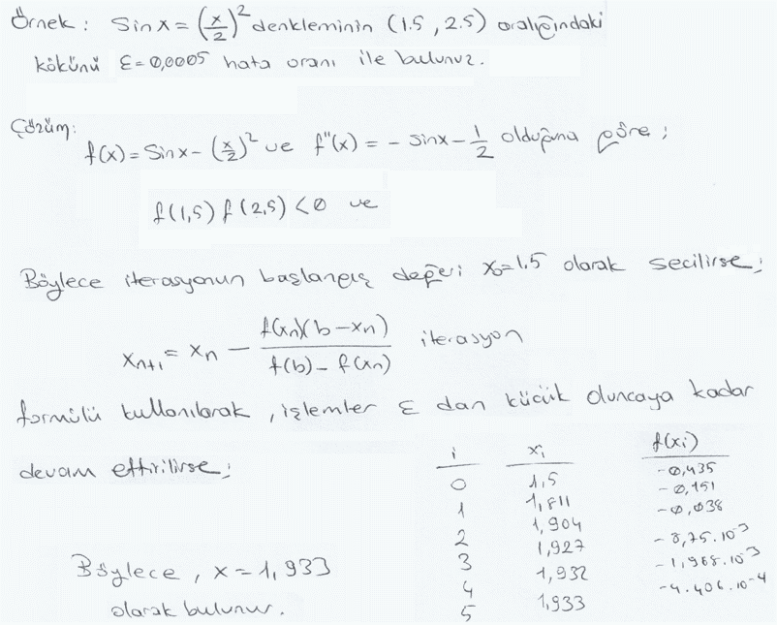
Sayısal Analiz
7. Hafta

Slide 12
Sayısal Analiz
Sekant Yöntemi
Matlab Uygulama
7. Hafta

Slide 13
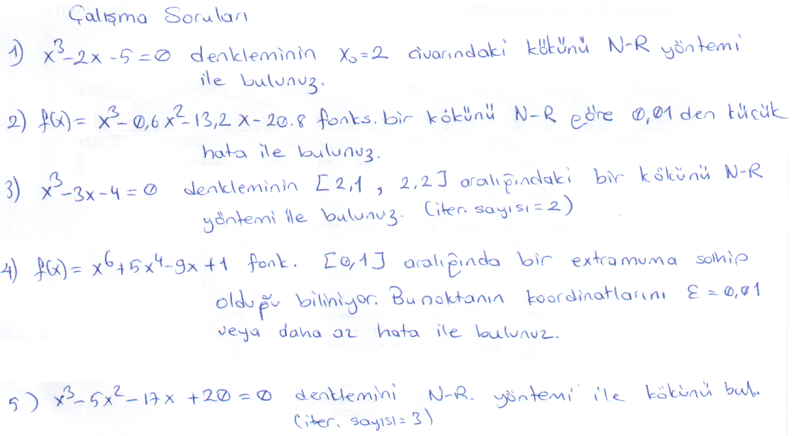
Çalışma sorularını N.Raphson / R.Falsi / Secant yöntemlerini kullanarak seçtiğiniz 3 tanesini çözümleyiniz.

Slide 14

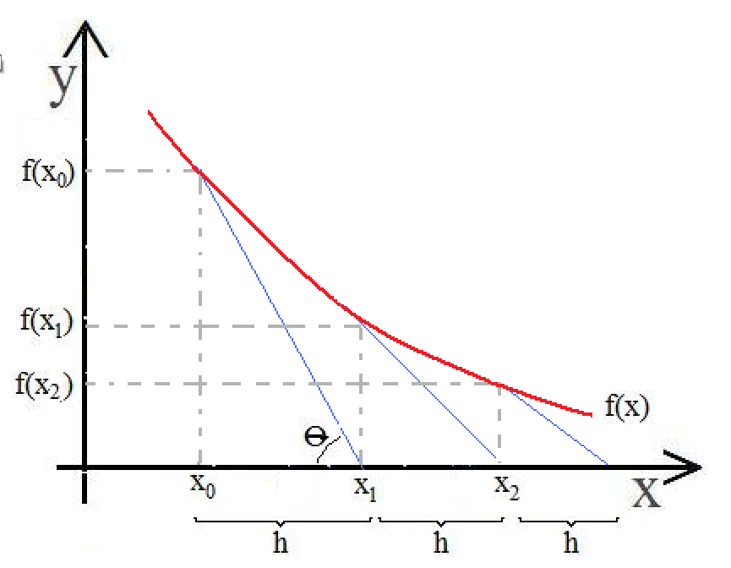
Sayısal Analiz
Lineer Olmayan
Denklem Sistemlerinin Çözüm Yöntemleri
Kaynaklar
Sayısal Analiz S.Akpınar
Sonraki Hafta :
Eğri uydurma, aradeğer ve dış değer bulma yöntemleri…

